Slide 1
8. אריזה ומשטוח
סוגי אריזות
מידות ומשקלות
ניהול השינוע והתחבורה
מקורות:
רשת חופשית
ארגון מנהלי הרכש והלוגיסטיקה
שמעון עדן
04 03 19
Notes:
קצת קשה לתאר במילים את התרבות הארגונית, זה נסיון המתווסף לדוגמאות.

Slide 2
מהי אריזה?
הגדרה.
היסטוריה.
יעוד.
סוגים ותכונות.
אריזה נאותה.
מטען ומכולות.

Slide 3
הגדרה
אריזה היא טכנולוגיה, לעטיפה והגנה
על מוצרים, עצמים או חומרים, לצורך
הפצה, אחסנה, מכירה ושימוש .

Slide 4
תפקיד האריזה
המושג אריזה, מתאר גם תהליך או מערכת מתואמת של הכנת מוצרים למשלוח, לאחסון, למכירה ולשימוש.
האריזה מכילה את המוצר, מגינה עליו, משמרת אותו, מקלה על משלוח המוצר, מכילה מידע על המוצר ומקדמת את מכירת המוצר שבתוכה .

Slide 5
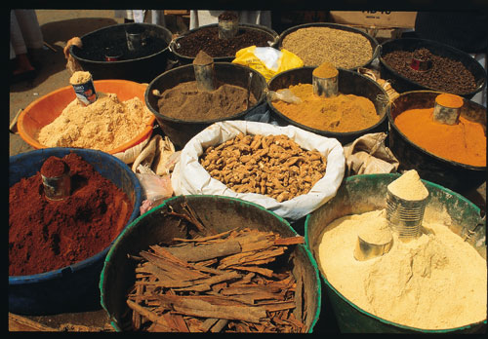
מתי נוצר הצורך באריזה?
כאשר שיטת המכירה השתנתה
והלקוח החל לגשת למדף בעצמו,
המוצר נעשה חשוף למתחרים.
יצרני המוצרים הבינו כי יש ליצור אריזות שיאפשרו לקונים להתמודד עם המבחר הגדול שעל המדף.

Slide 6
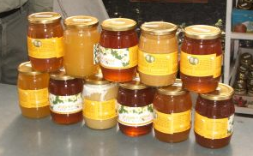
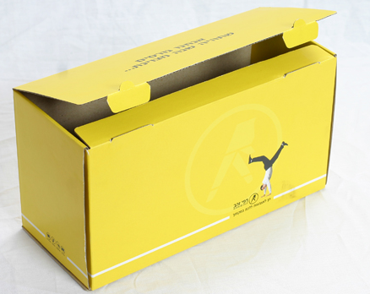
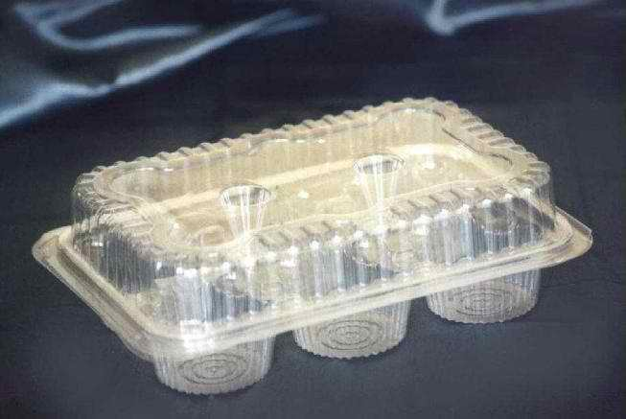
מתי נוצר הצורך באריזה?
מאז תחילת היזמות המסחרית התחילו להשתמש באריזה כאמצעי -
להכנת הסחורות למכירה,
לאחסון מוצרים
ולהובלה יעילה של הסחורה.

Slide 7
היום האריזה צריכה להיות:
- זולה ביחס לעלות המוצר.
- נוחה לשימוש עבור הצרכן
- מתאימה לדרישות איכות הסביבה.
- מעוצבת כך שתמשוך את תשומת ליבו של הצרכן

Slide 8
ייעוד האריזה
הגנה-על המוצר הנמצא באריזה.
חציצה-מחשיפה להשפעות חיצוניות(אבק,חמצן,רטיבות)
הכלה-של פריטים באריזה.
בטיחות-סיכונים בטיחותיים במהלך השינוע.
מכירת המוצר-אמצעי להעברת מידע לצרכן-תקשורת עם המשתמש.

Slide 9
1. הכלת המוצר
במה צריכה להתחשב האריזה?
במצב הצבירה של המוצר (מוצק, נוזל...)
בנפח המוצר (גדול, קטן, גבוה, נמוך...)
במשקל המוצר (קל, כבד...)
חומר האריזה צריך להיות מותאם למוצר.
כיצד מכניסים ומוציאים את המוצר מהאריזה.

Slide 10
2. הגנה על המוצר
לאריזה תפקיד חיוני בשמירה על
איכות המוצר
האריזה צריכה להגן על המוצר מפני:
חשיפה למזג אוויר זיהום מגע יד אדם שבירה מעיכה טלטול כניסת מזיקים, לחות...

Slide 11
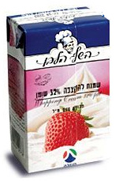
2. הגנה על המוצר
המטרה היא לאפשר
קבלת מוצר ארוז
באיכות גבוהה בעל
"משך חיי מדף
ארוכים".

Slide 12

3. מכירת המוצר
האם האריזה תורמת
לקידום המכירות
של המוצר?

Slide 13
סוגי אריזות
ותכונותיהם

Slide 14

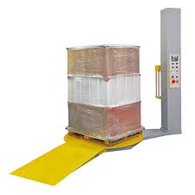
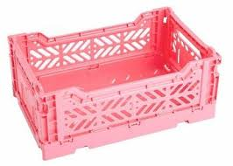
סוגי אריזות ותכונותיהם
אריזות סיטונאיות או אריזות לצרכן .
אריזה סגורה או פתוחה .
משטח, קופסה או מיכל .
לפי סוג חומר האריזה .

Slide 15
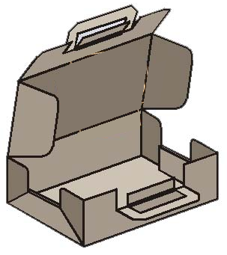


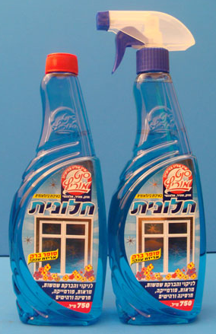
סוגי אריזות ותכונותיהם
חומרי האריזה:
    קרטון .
    מתכת .
    זכוכית .
    פלסטיק .

Slide 16
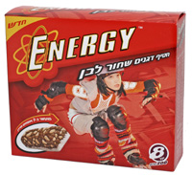
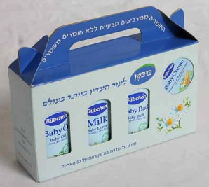
אריזות קרטון / נייר
החומר הנפוץ ביותר לאריזה
הוא קרטון / נייר
(50% מכלל האריזות)
הוא משמש בעיקר
לאריזת מזון

Slide 17
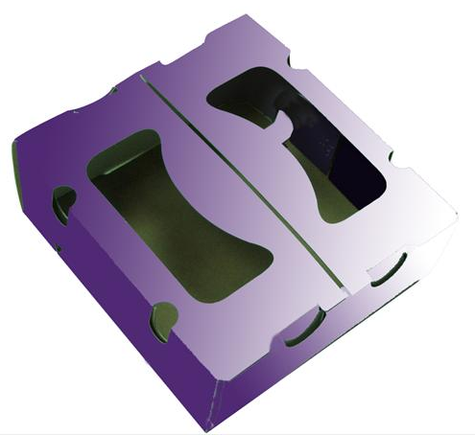
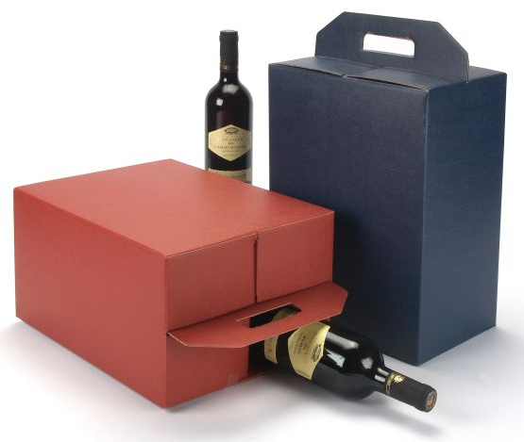
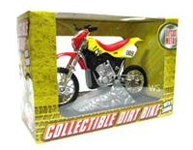
אריזות קרטון / נייר
יתרונות הנייר לאריזה:
-קל משקל
- זול
- קל לייצור ולהדפסה
- נוח לשימור האריזה בפריסה.

Slide 18
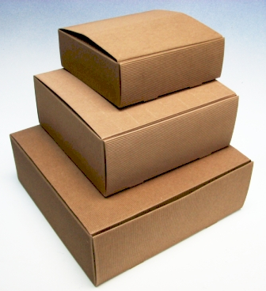
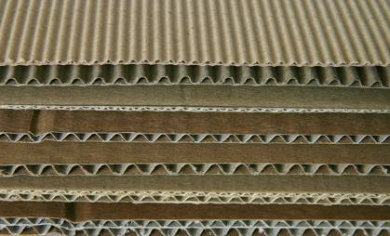
אריזות קרטון / נייר
פיתוח הקרטון הגלי
הרב שכבתי - אפשר להחליף חומרים מסורתיים כמו פח ועץ בקרטון חזק במיוחד למטרות הובלה ואספקה.

Slide 19
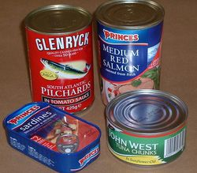
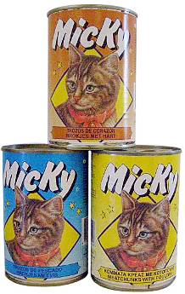
אריזות מתכת
אריזות מתכת משמשות בעיקר לאריזת מזון (שימורים, קפה...)

Slide 20
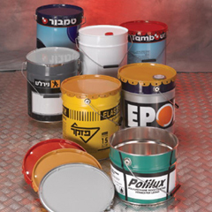
אריזות מתכת
אריזות מתכת עמידות מאוד
נגד נזק כימי,
לכן הן משמשות לאריזת
חומרים כימיים כמו -
צבעים, חומרים ממיסים...

Slide 21
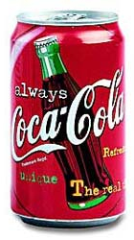
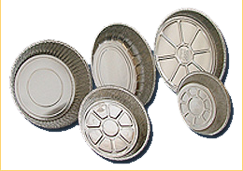
אריזות מתכת
אלומיניום הוא חומר קל יותר לעיצוב ומשמש בעיקר לפקקי בקבוקים, פחיות שתיה ותבניות.

Slide 22
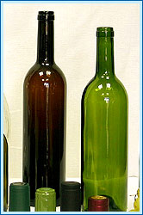

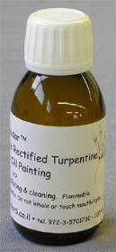
אריזות זכוכית
הזכוכית עמידה בפני חומרים כימיים
והיגיינית מאוד (ניתנת לחיטוי)
ולכן אידאלית לאריזת נוזלים, קוסמטיקה ותרופות.

Slide 23

אריזות זכוכית
יתרונות הזכוכית לאריזה:
- נוחה לייצור המוני
- ניתנת לשימוש חוזר
- ניתנת למחזור

Slide 24
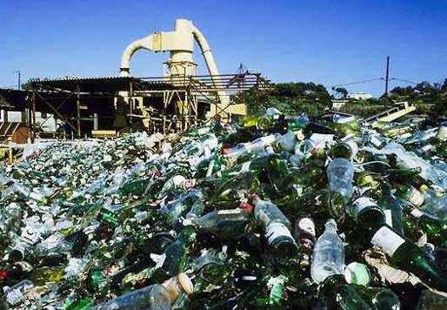
אריזות זכוכית
חסרונות הזכוכית לאריזה:
- מהווה נטל כבד על תוכן האשפה העירונית.
משקלה גבוה –
יוצר בעיה כשיש
צורך בהטסה או
בהובלה
למרחקים גדולים.
(משקל הזכוכית יהווה
גורם מכריע בעלות המוצר)

Slide 25
אריזה נכונה
האריזה צריכה
להיות עשויה
ממינימום חומר
ולתת
מקסימום הגנה
ולכן...

Slide 26
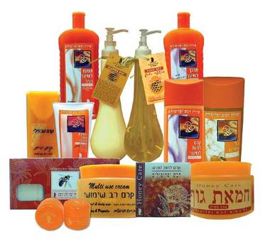
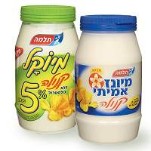
אריזות פלסטיק
בשנות ה-50 הפכו
החומרים הפלסטיים לנפוצים מאוד והחליפו את הזכוכית והקרמיקה כחומרי אריזה.

Slide 27


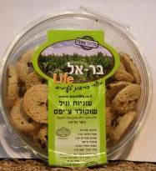
אריזות פלסטיק
יתרונות החומרים הפלסטיים לאריזה:
- עמידות גבוהה
- משקל קל
- גמישות (אריזת נוזלים, מזון ארוז בלחץ)
אפשרות לאריזה
שקופה או אריזה
אטומה עם צילום
המוצר על האריזה

Slide 28
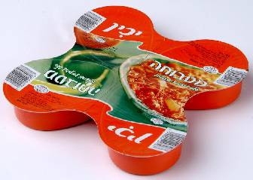

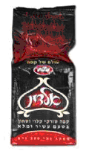
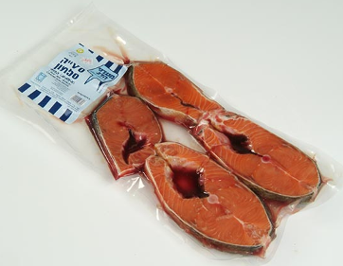
אריזות פלסטיק
אריזות ואקום מגינות על המוצר לאורך זמן

Slide 29
ערכים פונקציונליים לאריזה
- נוחה לנשיאה
- נוחות לשתיה, לאכילה ולשימוש.
- נוחה למזיגה
- נוחה לאחסון במקרר
- נוחה לפתיחה וסגירה
- בגודל המתאים ובמשקל המתאים

Slide 30

התאמת האריזה לשיטת ההובלה
האריזה תותאם לסוג הציוד ולשיטת ההובלה המיועדת
האריזה תגן על המוצר מפני:
  שבר
  לחות
  טמפרטורה
  לחץ
  מלח
  חשמל סטטי
  גניבה
  תאוצה

Slide 31
אריזה נאותה
חוזק האריזה החיצונית - שיקולים
  משקל
  גודל כלי השינוע
  גודל וסוג כלי ההובלה
  גודל המחסנים ומערכת המידוף
  סטנדרטים בינלאומיים
  הנדסת אנוש ומגבלות אנוש

Slide 32
אריזה נאותה
האריזה חיצונית ותכונותיה:
  מתאימה למוצרים, כדאית מבחינה כלכלית.
  קרטון גלי הוא זול וקל. ארגזי עץ הם מסיביים ויקרים, אך ניתנים לעירום.
  יותר זולים הם ארגזי פלסטיק אך אינם סגורים.
  יש לחזק ולמנוע תזוזה בכולם.

Slide 33
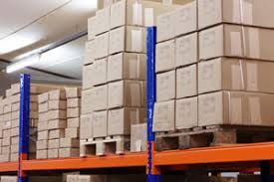
אריזה נאותה
שיקולים בבחירת חוזק האריזה החיצונית:
משקל, גודל כלי השינוע, גודל וכלי ההובלה.
גודל המחסנים ומערכת המידוף, סטנדרטים בין לאומיים
הנדסת אנוש ומגבלות אנוש.

Slide 34
אריזה נאותה
מילוי נפח פנימי
  הנפח הפנוי בארגז/קרטון ימולא במילוי עץ, נייר, פתיתים, כריות אוויר וכו'

Slide 35
אריזה נאותה
איכות הסביבה.
  מרבית האריזות מושלכות לאשפה מיד עם הפתיחה או עם סיום השימוש במוצר.
  פסולת האריזות מגדילה מאד את כמות האשפה הביתית ואת נפחה.
  כדי לשנות את המצב יש לחשוב כיצד אפשר להפחית את כמות חומרי האריזה המושלכים לפח.

Slide 36
ניהול השינוע והתעבורה
סוגי מארזים של מטענים
מטען – צבר אריזות
  חבקים/מענבים – האחדת שקים
  צובר – נוזלים, אבקות, גרגרים
    מיועדים לתאי צובר
    שקים, שקי 1 טון, כלובים
  מטענים אחודים – Unit Load
    אריזות על משטח
    אריזות במכולה ימית או אווירית

Slide 37
ניהול השינוע והתעבורה
סוגי מארז של מטענים:
שיטות איחוד על משטחים (Pallets)
  שרינק
  סטרץ'
  במכולה.
  האחדה למכולות
  משטח כוורת

Slide 38
ניהול השינוע והתעבורה
סוגי מארז של מטענים:
שיטות איחוד על משטחים(Pallets)
יחידת הבסיס העיקרית לאריזה והאחדה
שינוע בעזרת מלגזה ועגלות משטחים
משטחים חד פעמיים ורב פעמיים
החומרים
  עץ
  פלסטיק
  קרטון גלי
  מתכת

Slide 39
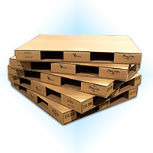
ניהול השינוע והתעבורה
מטען ומכולות
משטחים PALLETS :
זוהי יחידת הבסיס העיקרית לאריזה והאחדה.
שינועו בעזרת מלגזה או עגלת משטחים.
יש משטחים חד פעמיים ורב פעמיים.
החומרים: עץ, פלסטיק, קרטון, מתכת.
https://www.youtube.com/watch?v=cOeuuwebcX4

Slide 40
ניהול השינוע והתעבורה
דגמי משטחים-Pallets
  חד סיפוני עם 4 כניסות.
  חד סיפוני עם 2 כניסות.
  ללא סיפון תחתון.
  המשטחים בגובה 7-17 ס"מ

Slide 41
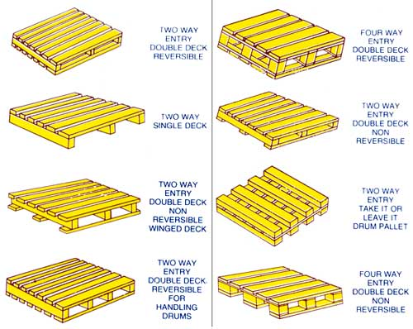
ניהול השינוע והתעבורה
מטען ומכולות-משטחי עץ

Slide 42
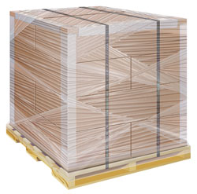
ניהול השינוע והתעבורה
שיטות איחוד על משטחים:
שרינק
  https://www.youtube.com/watch?v=0VXadVRMHMc

Slide 43
ניהול השינוע והתעבורה
שיטות איחוד על משטחים:
קרטון

Slide 44
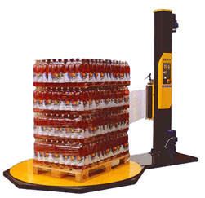
ניהול השינוע והתעבורה
סוגי מארז של מטענים:
סטרץ' – Stretch

Slide 45
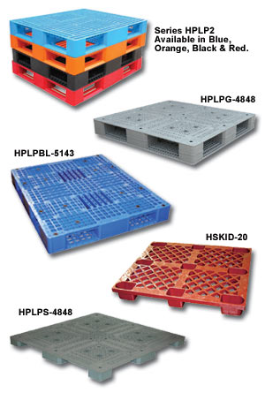
ניהול השינוע והתעבורה
מטען ומכולות-משטחי פלסטיק
https://www.youtube.com/watch?v=Qg3ag3QTwTI

Slide 46
ניהול השינוע והתעבורה
מטען ומכולות-משטחי כוורת
  https://www.youtube.com/watch?v=tHQa7yOdi_4

Slide 47
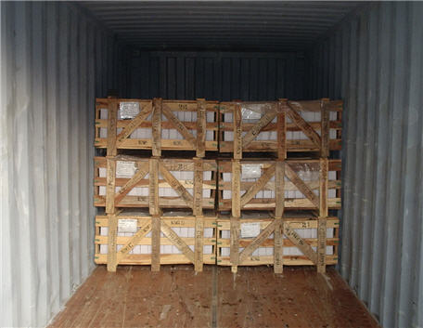
ניהול השינוע והתעבורה
סוגי מארז של מטענים:
במכולה

Slide 48
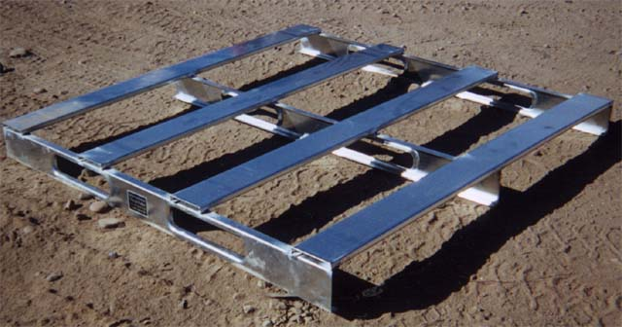
ניהול השינוע והתעבורה
מטען ומכולות-משטחי מתכת

Slide 49
ניהול השינוע והתעבורה
מטען ומכולות-מידות משטחים
שם המשטח | מידות (אורך X רוחב) במ"מ | הערות
משטח תעשייתי (אירופי) | 1200 X 1000 | מכונה גם 10 p מקובל בתעשייה ובחקלאות בישראל
משטח אירופי רגיל | 1200 x 800 | P8 או Euro pallet
משטח אמריקאי רגיל | "48 X "40 (אינטש) | מידות דומות לאירופי אך לא זהות ולפיכך לא אפשרית חלופיות
משטח כימיה מקובל משטח המכלה ייעודי יבש | 1100 x 1100
משטח המכלה מתמחה | 1120 x 970 | מתאים למכולה מקוררת
משטח חצוי סטנדרטי | 1000 x 600 | משמש להשלמת המכלה במכולות סטנדרטיות ולתצוגה
משטח אירופי חצוי | 800 x 600 | כנ"ל

Slide 50
ניהול השינוע והתעבורה
תקן בינלאומי-ISO 6780
מידות (במילימטר) | מידות (באינץ') | שטח רצפה לא מנוצל במכולות | אזור
1219 * 1016 | 48.00 * 40.00 | 3.7% | צפון אמריקה
1200 * 1000 | 47.24 * 39.37 | 6.7% | אירופה, אסיה, דומה ל- 1016*1219
1140 * 1140 | 44.88 * 44.88 | 8.1% | אוסטרליה
1067 * 1067 | 42.00 * 42.00 | 11.5% | צפון אמריקה, אירופה, אסיה
1100 * 1100 | 43.30 * 43.30 | 14% | אסיה
1200 * 800 | 47.24 * 31.50 | 15.2% | אירופה, מתאים למפתחי דלתות רבים

Slide 51
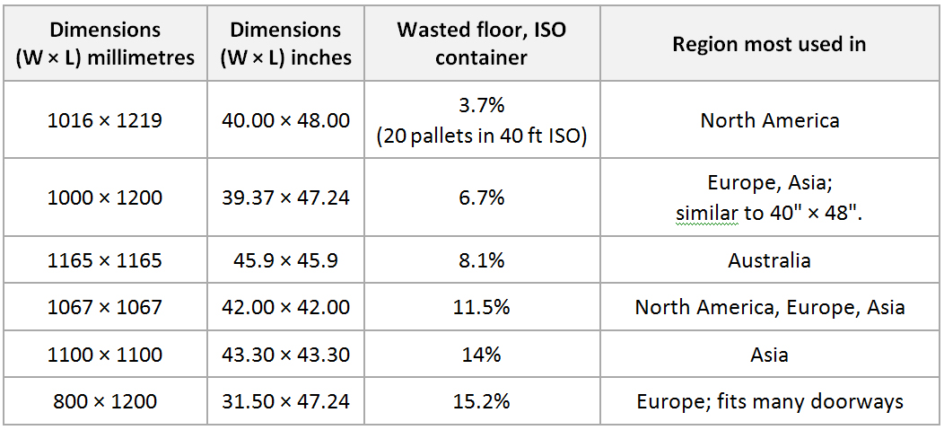
ניהול השינוע והתעבורה
תקן בינלאומי-ISO 6780

Slide 52
ניהול השינוע והתעבורה
משטחים לאירופה- EUROPALLET
שם | מידות (במילימטר)
Pallet EUR | 800 * 1200
Pallet EUR 2 | 1200 * 1000
Pallet EUR 3 | 1000 * 1200
Pallet EUR 6 | 800 * 600

Slide 53
ניהול השינוע והתעבורה
סוגי מכולות
מכולה רגילה
מכולת היי קיוב-40’ HQ(High Cube)
מכולה פתוחה – Open Top Containers
מכולת קירור - Reefer Containers
מכולות מיוחדות כגון: מכולת משטח.

Slide 54
ניהול השינוע והתעבורה
מונחים בהובלה במכולות-FCL/LCL
LCL / FCL מציינת שיטה של הובלת מכולה שבה
מאוחד מטען מכמה ספקים עבור מספר לקוחות.
הספק מביא את המטען אל מקום ההמכלה של
המוביל אשר מבצע את ההמכלה.
FCL / LCL מציינת שיטה של הובלת מכולה שבה
מאוחד מטען מכמה ספקים למכולה מלא
המועברת ללקוח אחד.

Slide 55
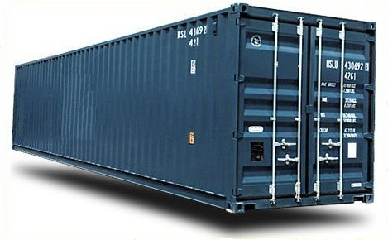
ניהול השינוע והתעבורה
מכולותContainers))
השיטה הבינלאומית להובלה
מיועדת לשימוש רב פעמי
להובלות
  בים
  ביבשה במשאיות
  ביבשה על מסילות ברזל
  באוויר – במטוסים מיוחדים
https://www.youtube.com/watch?v=Rpp8I2wjwa8

Slide 56
ניהול השינוע והתעבורה
מידות מכולות
על פי התקינה הבין לאומית קיימים שני גדלים:
  20 רגל- כ 6 מטר,40 רגל כ-12 מטר.
 |  | מכולה 20 רגל | מכולה 40 רגל
מדות פנימיות | אורך | 5,902 | 12,032
 | רוחב | 2,350 | 2.350
 | גובה | 2,392 | 2.390
מידות הדלת | רוחב | 2,341 | 2,341
 | גובה | 2,280 | 2,280
משקל(ק"ג) | משקל טרה | 2,200-2,250 | 3,800
 | משקל מטען | 21,800-28,230 | 26,680-28,700
נפח(מ"ק) |  | 33.2 | 67.6

Slide 57
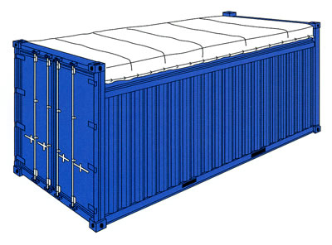
ניהול השינוע והתעבורה
מידע על מכולות:
שיטת המדידה הבין לאומית TEU
שווה ערך למכולה של 20 רגל.

Slide 58
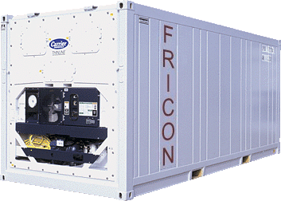
ניהול השינוע והתעבורה
מכולת קירור – Reefer Container

Slide 59
ניהול השינוע והתעבורה
מכולה פתוחה – Open Top

Slide 60
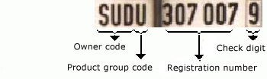
ניהול השינוע והתעבורה
קוד זיהוי המופיע על המכולות:
4 אותיות ואחריהן 7 ספרות.
3 אותיות הראשונות הן קוד החברה.
האות הרביעית היא סוג המכולה.
6 ספרות שהן מספר הרישום.
הספרה השביעית היא ספרת ביקורת.

Slide 61
ניהול השינוע והתעבורה
מכולות בהובלה אווירית
מכולות להובלה אווירית בנויות לפי מתכונת ארגון
התקינה הבינלאומי-ISO.
המכולות קיימות במידות של:10,20,30 ו-40 רגל,
כאשר המכולות בגדלים של 20 ו-40 רגל דומות
מאוד למכולות הנהוגות בהובלה ימית, אלא שהמכולות
להובלה אווירית מוגבלות לנשיאת מטענים קלים יותר,
בהיותן עשויות מתכת קלה יותר.

Slide 62
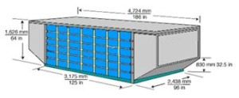
ניהול השינוע והתעבורה
מכולות בהובלה אווירית
Lower Deck Container-IATA Type 6-IATA Prefix: ALF-ATA: LD-6
משקל ברוטו:6,804 ק"ג
משקל טרה:260 ק"ג
מידות מכולה:3,175X2,438X2,438 מ"מ
מיועדת למטוס:747

Slide 63
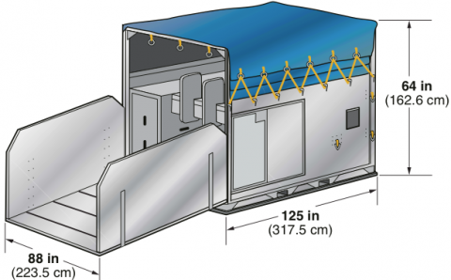
ניהול השינוע והתעבורה
מכולות בהובלה אווירית
משקל ברוטו:6,033 ק"ג
משקל טרה:200 ק"ג
מידות מכולה:3,175X2,235X1,626 מ"מ
מיועדת למטוס:747 ובשינוי קל של משקל ומידות גם למטוסים:767,777

Slide 64
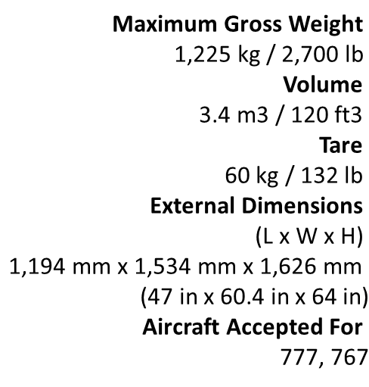
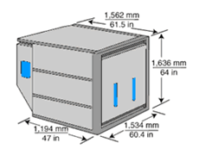
ניהול השינוע והתעבורה
מכולה אווירית
Lower Deck Container-IATA Type 8D-IATA Prefix: APA-APA: LD-2

Slide 65
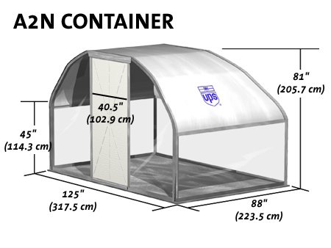
ניהול השינוע והתעבורה
מכולה אווירית
https://www.youtube.com/watch?v=N8poP7HmsiU

Slide 66
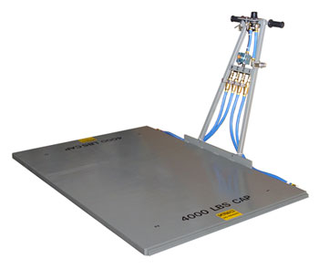
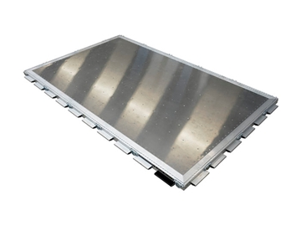
ניהול השינוע והתעבורה
משטח ומכולות אוויריים

Slide 67

ניהול השינוע והתעבורה
טבלת מידות ומשקלים-מכולות ומשטחים

